Slide 1
Дослідження змін, спричинених опроміненням (scRNA seq analysis) Team 7
Anna Yatsyshyna
Anastasiia Boshtova
Dmytro Aleksandrovych
Mariia Grandova
Zarina Nidoieva
Ihor Arefiev (куратор групи)
Notes:
Ihor Arefiev ментор

Slide 2
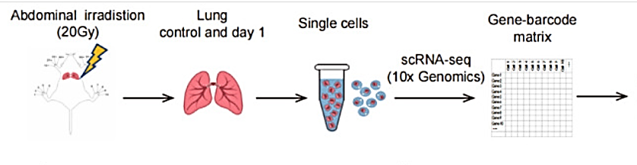
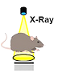
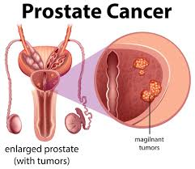
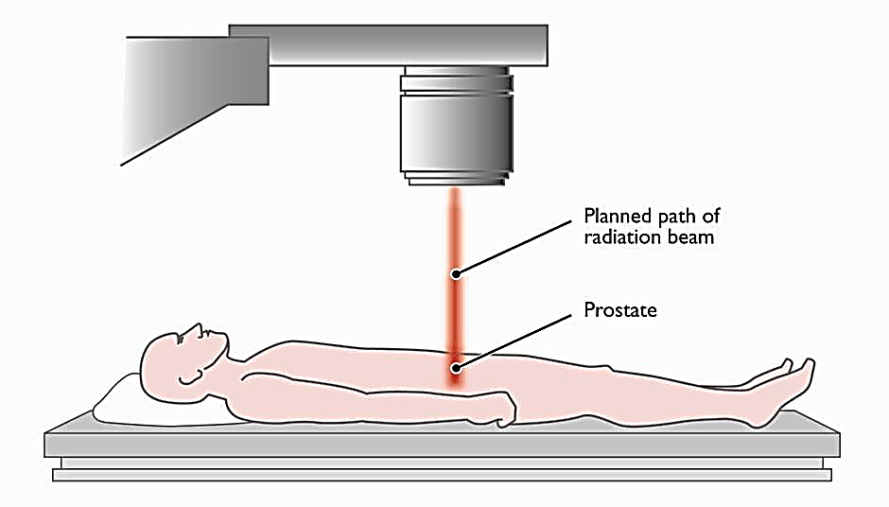
Моделі та схеми експериментів
опромінення легень мишей
Analysis
опромінення пухлин простати
vs
Control animals
Control tissues
Notes:
Overall design Four male C57BL/6N and C3H/HeN mice (two for each strain) were split into control and radiation groups, with one mouse in each group for each strain. For the radiation group, mice were exposed to a single dose of 20 gray (Gy) at a dose rate of 153.56 cGy/min on the thoraces to induce lung injury in vivo. The mice were sacrificed 1 day after irradiation, and the lungs were collected for experiments.
Radiation-induced lung injury (RILI) is the most common complication associated with chest tumors, such as lung and breast cancers, after radiotherapy; however, the pathogenic mechanisms are unclear.Here, a single-cell transcriptome map was established in a mouse model of acute RILI. In total, 18,500 single-cell transcripts were generated, and 10 major cell types were identified. The heterogeneity and radiosensitivity of each cell type or subtype in the lung tissues during the acute stage were revealed. It was found that immune cells had higher radiosensitivity than stromal cells. Immune cells were highly heterogeneous in terms of radiosensitivity, while some immune cells had the characteristics of radiation resistance. Two groups of radiation-induced Cd8+Mki67+ T cells and Cd4+Cxcr6+ helper T cells were identified. In summary, This study investigated the dynamic changes in the cellular microenvironment during acute lung injury.

Slide 3
Основні питання аналізу
Які основні кластери клітин характерні для опромінених клітин та які - для контролю?
Які гени надекспресовані та які пригнічені під впливом опромінення?
Зміни в яких основних біологічних процесах відбуваються при опроміненні?
Як співвідноситься наш аналіз із публікацією?

Slide 4

Ключові етапи проведеного аналізу
Попередня обробка та якість даних:
Фільтрація клітин: Видалення клітин із низькою якістю (із малою кількістю зчитувань, з високою часткою мітохондріальних генів).
Нормалізація (для усунення варіацій, спричинених технічними факторами).
Ідентифікація варіативних генів (тобто вносять найбільший внесок у відмінності між клітинами).
Зменшення розмірності даних:
Методами PCA, UMAP, для візуалізації багатовимірні дані та звести складність до 2-3 вимірів.
Кластеризація:
Групування клітин на основі схожостей у їхньому експресійному профілі для виявлення клітинних популяцій.
Анотація кластерів:
Ідентифікація типів клітин у кожному кластері шляхом співставлення експресованих генів із відомими біомаркерами.
Диференційний аналіз експресії:
Пошук генів, експресія яких відрізняється між кластерами або умовами (опромінені, контроль).
Функціональний аналіз:
Інтерпретація біологічних функцій за допомогою таких інструментів, як Gene Ontology (GO) або Pathway Enrichment.
Візуалізація результатів:
Побудова теплових карт, графіків експресії генів, кластеризації та розподілу клітин.

Slide 5
GSE206426, https://www.ncbi.nlm.nih.gov/geo/query/acc.cgi?acc=GSE206426
Марія, Анна датасет клітин миші.

Slide 6
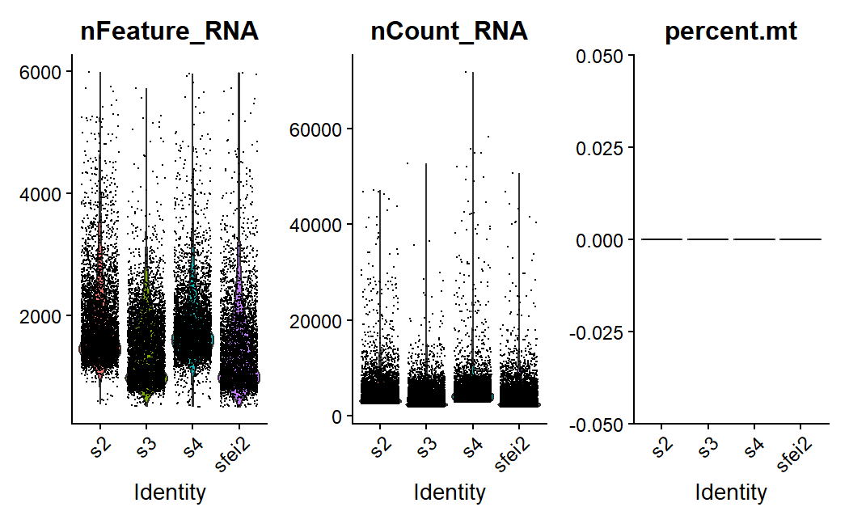
Original research article: Ma Luyu et al. A Study on the Radiosensitivity of Radiation-Induced Lung Injury at the Acute Phase Based on Single-Cell Transcriptomics. Frontiers in Immunology, 13 - 2022
2 mouse lines: C57BL/6N and C3H/HeN
2 mouse from each line: 1 - thoratic irradiation, 1 - negative control
Lung samples on day 1 post irradiation (n = 1 for each group)
Transcriptome sequencing analysis: 10x Genomics platform. Deep sequencing: Illumina HiSeq 3000. Demultiplex the raw files into FASTQ files, extract barcodes, and align the reads from droplet-based scRNA-seq to the reference mouse genome: 10x Genomics Cell Ranger software (v 2.2.0) => UMI counts for about 18,500 single-cell transcripts
Seurat object cells >3, 200 < features < 6000, mt< 5%

Slide 7
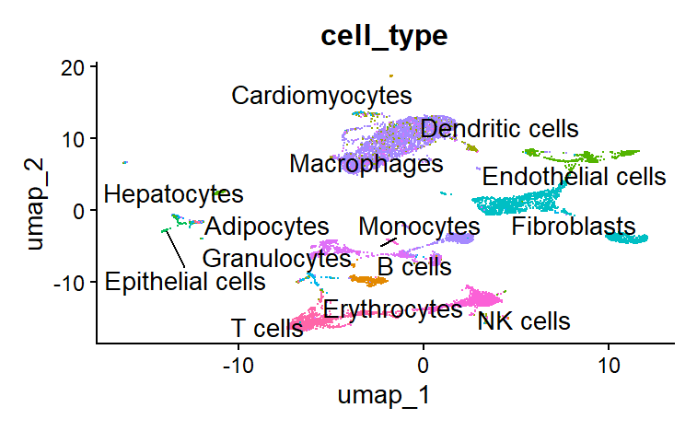
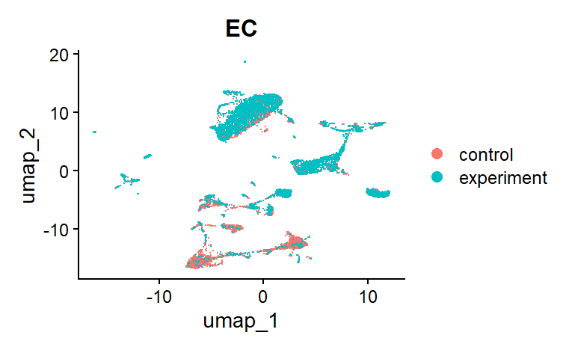
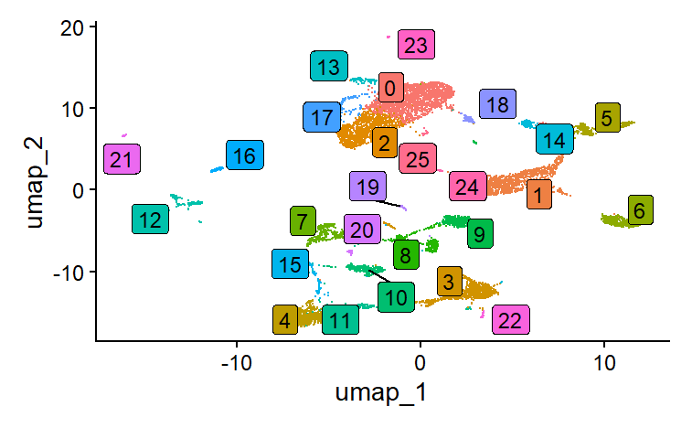
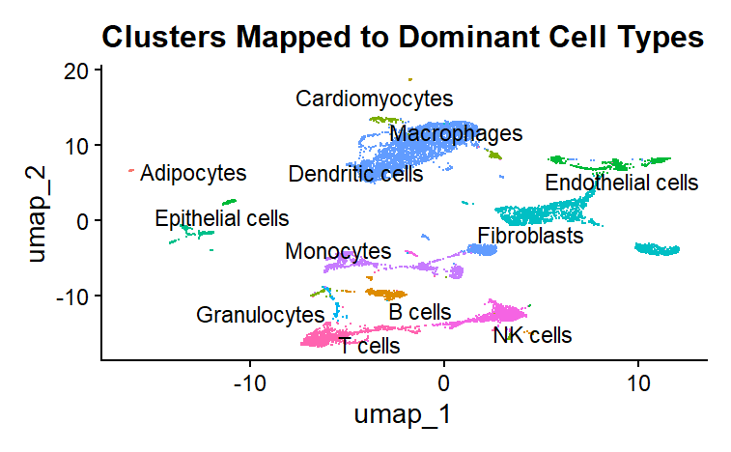
C3H/HeN

Slide 8
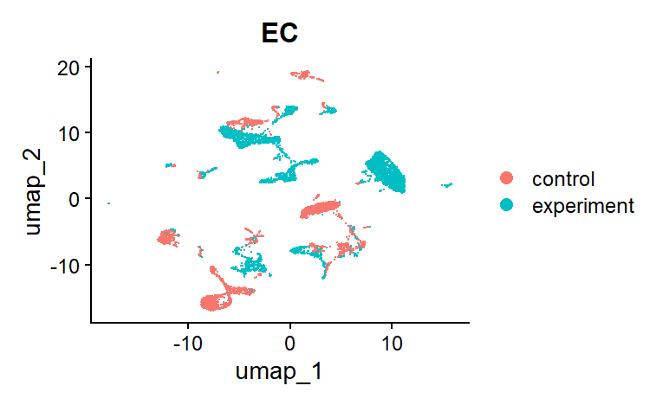
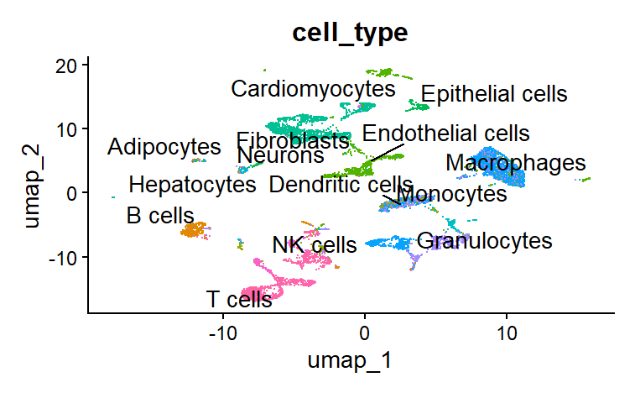
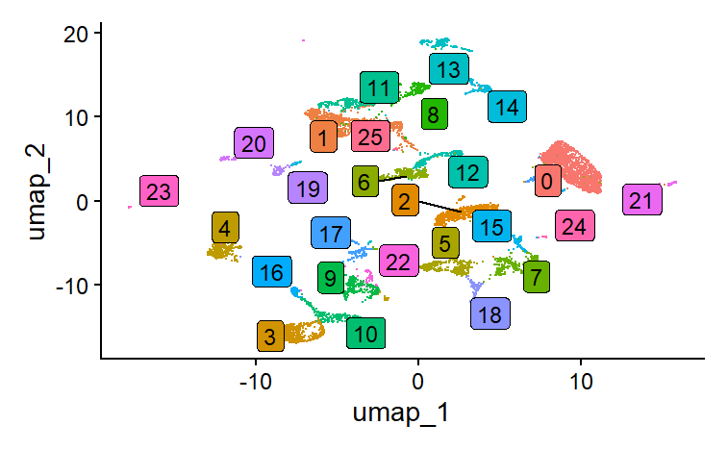
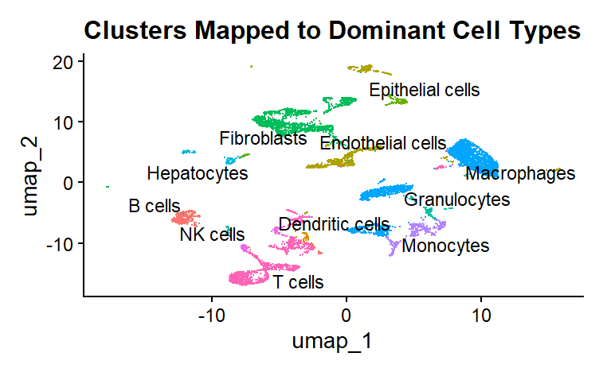
C57BL/6N

Slide 9
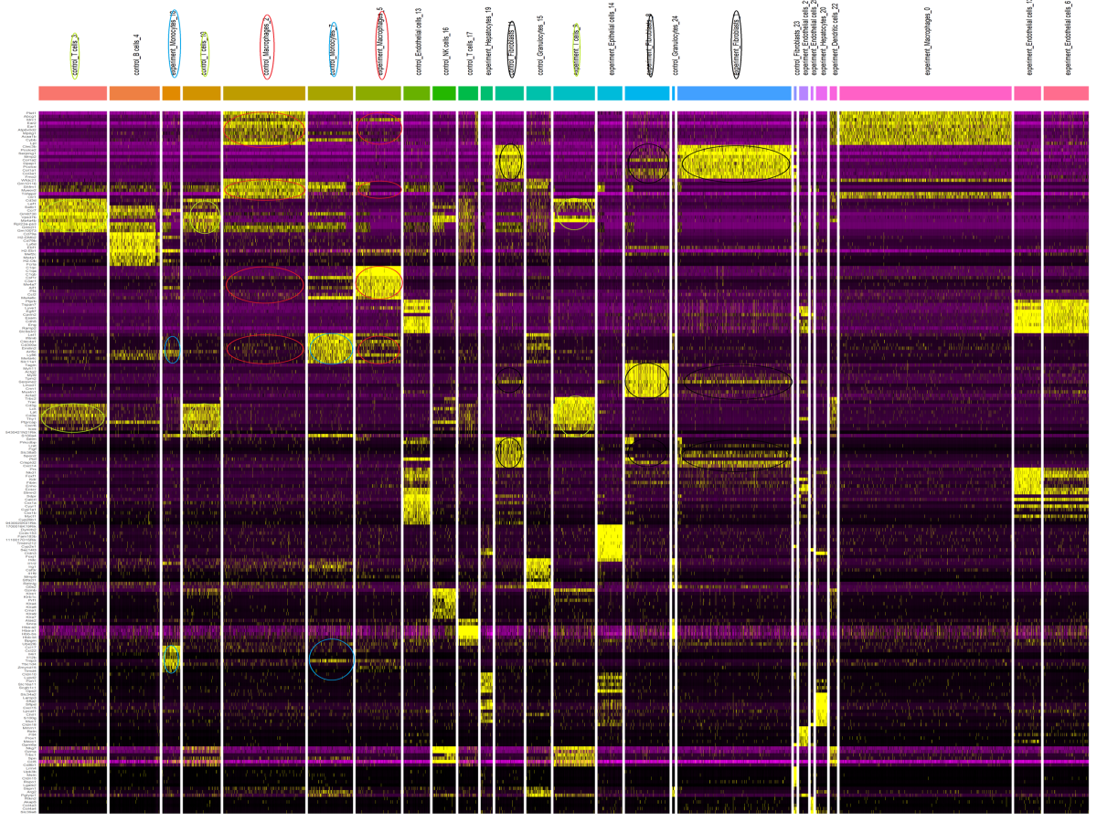

Slide 10
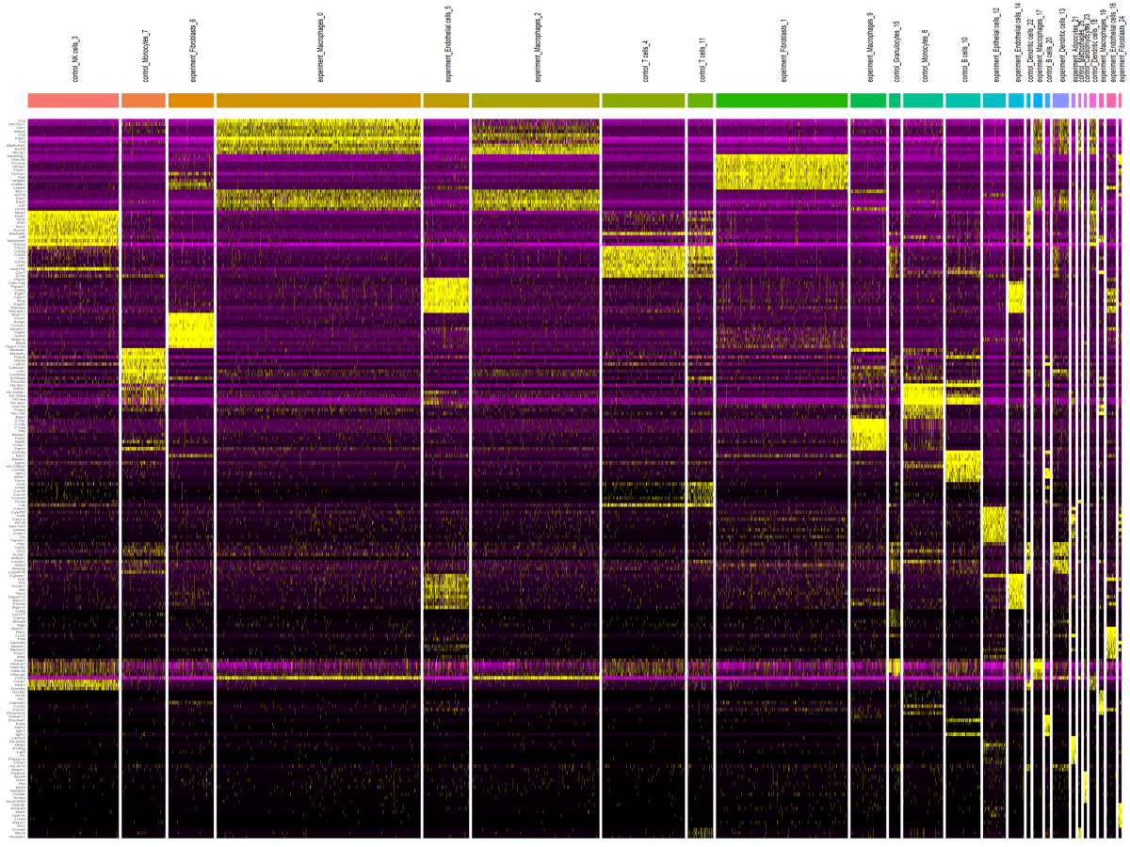

Slide 11
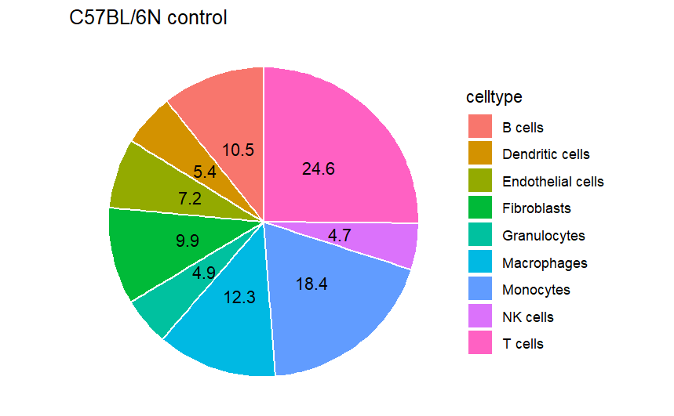
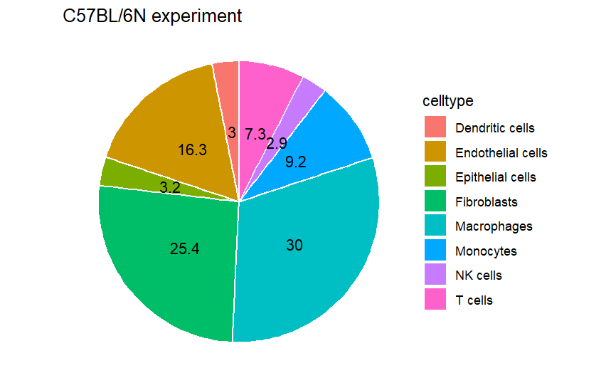
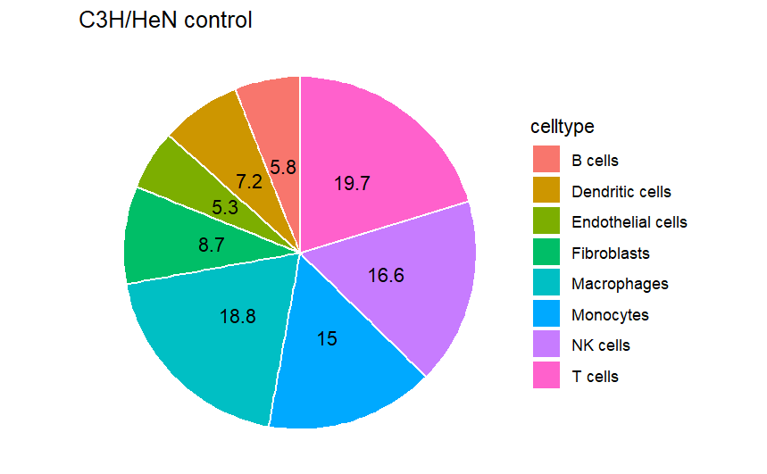
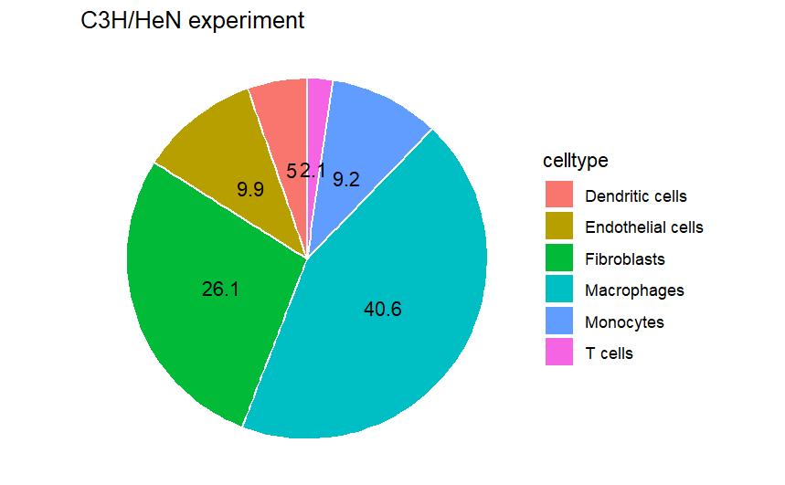

Slide 12
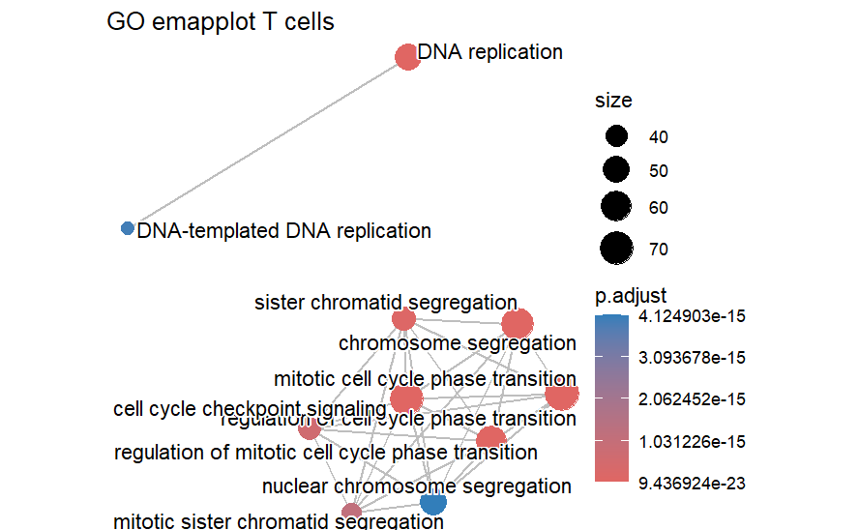
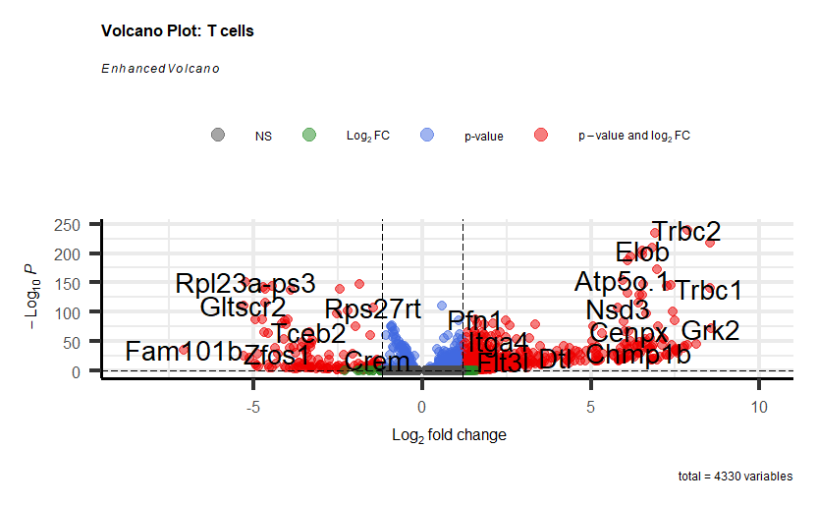
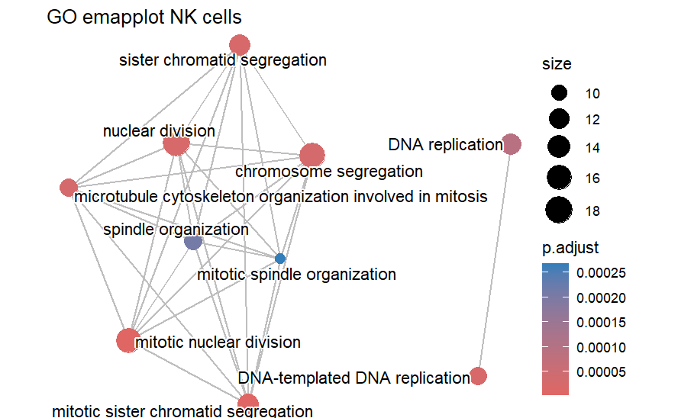
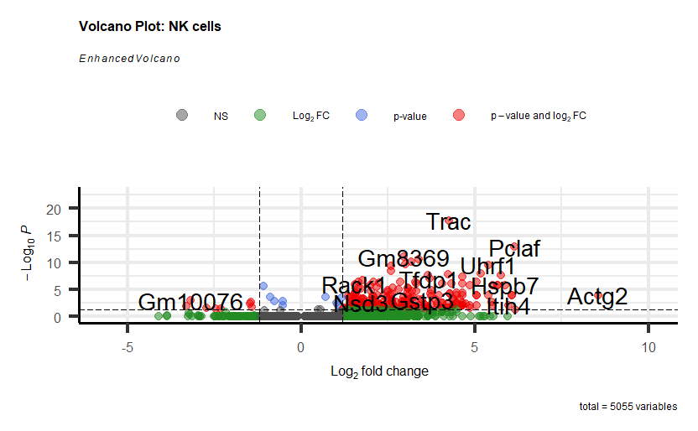

Slide 13
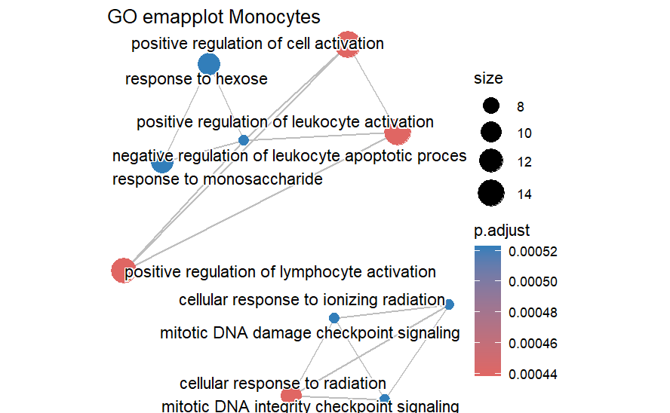
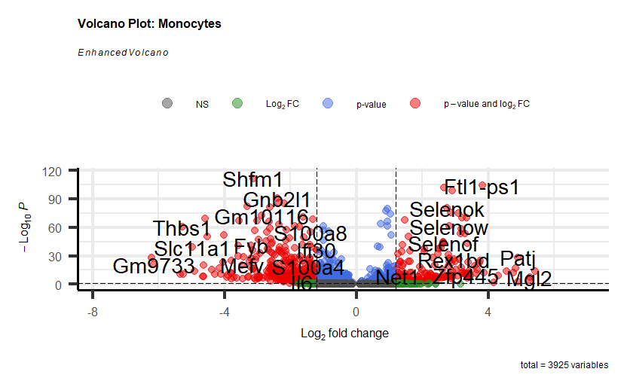
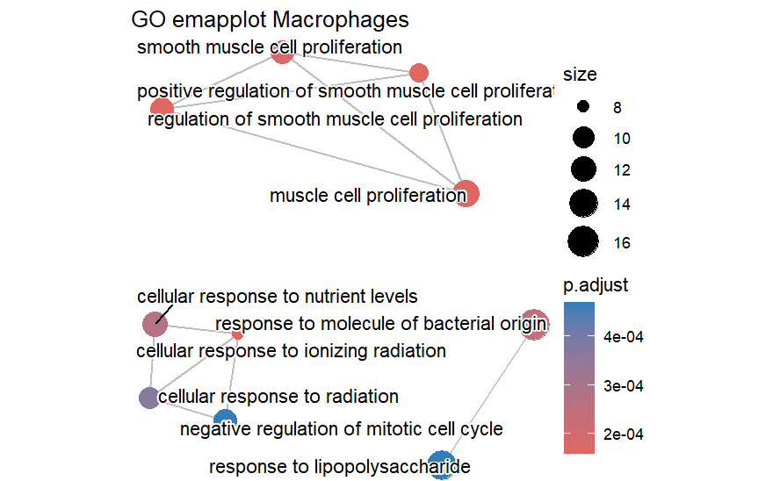
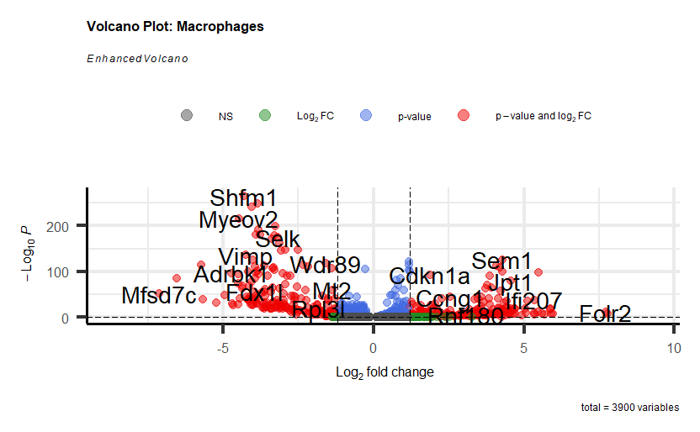

Slide 14
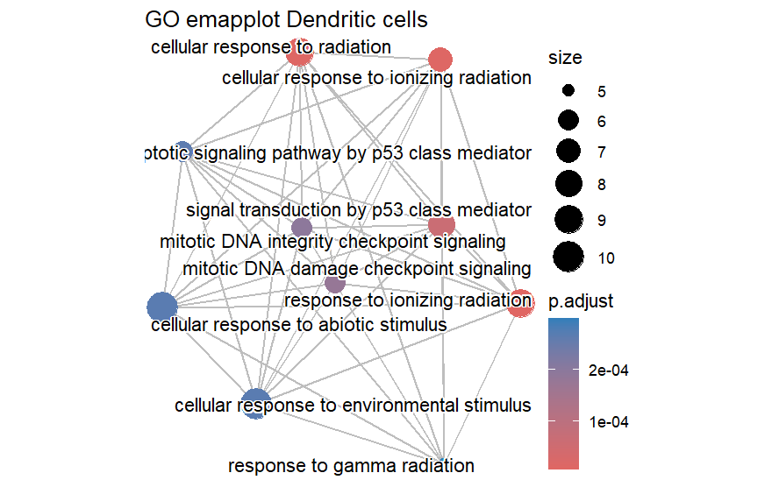
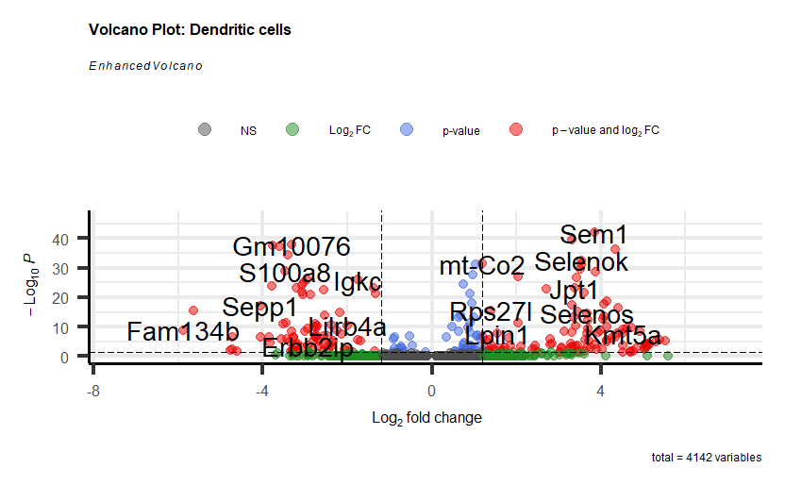
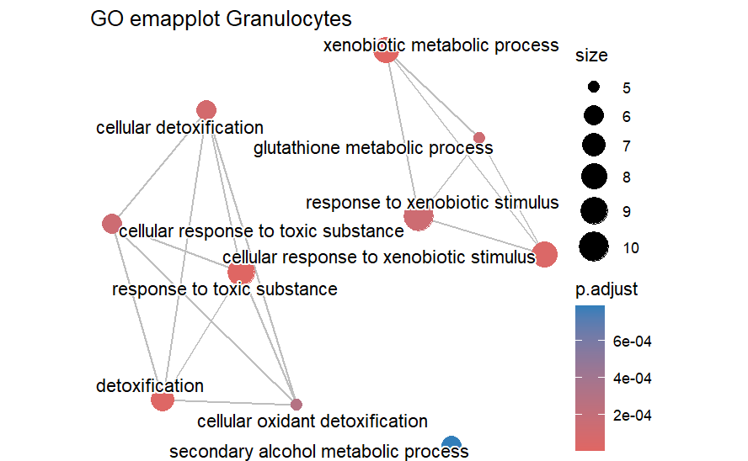
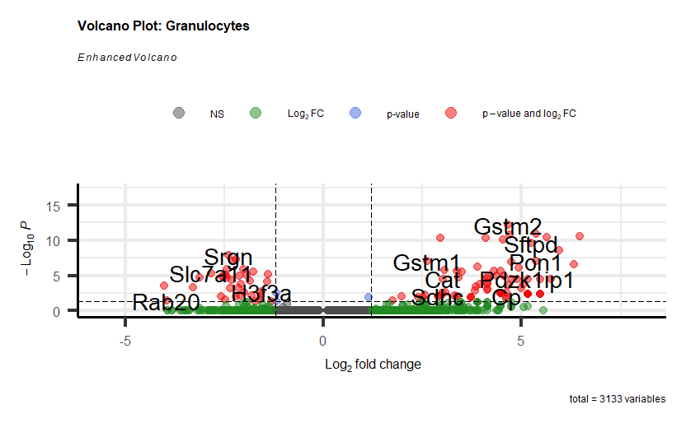

Slide 15
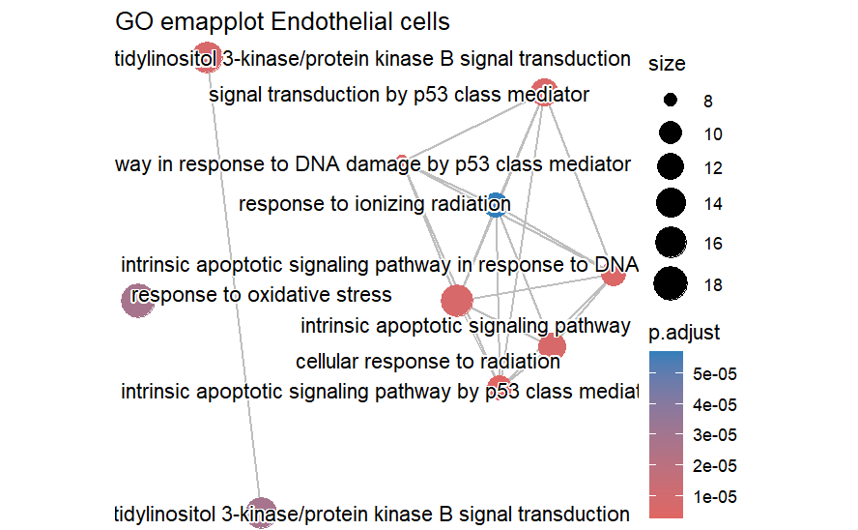
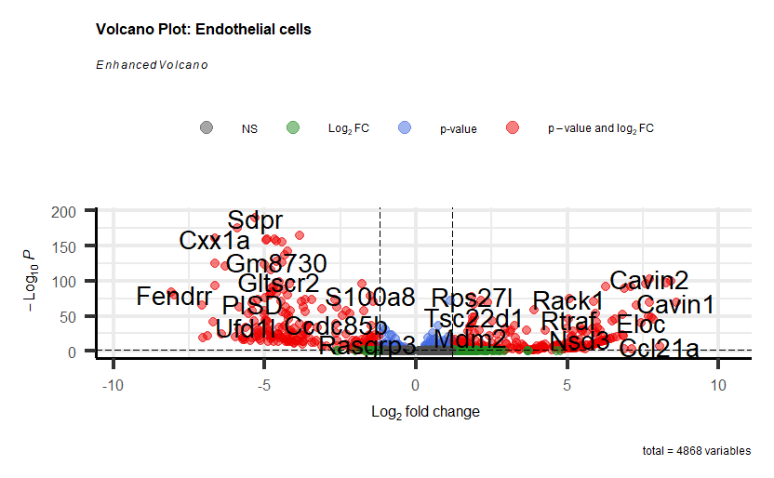
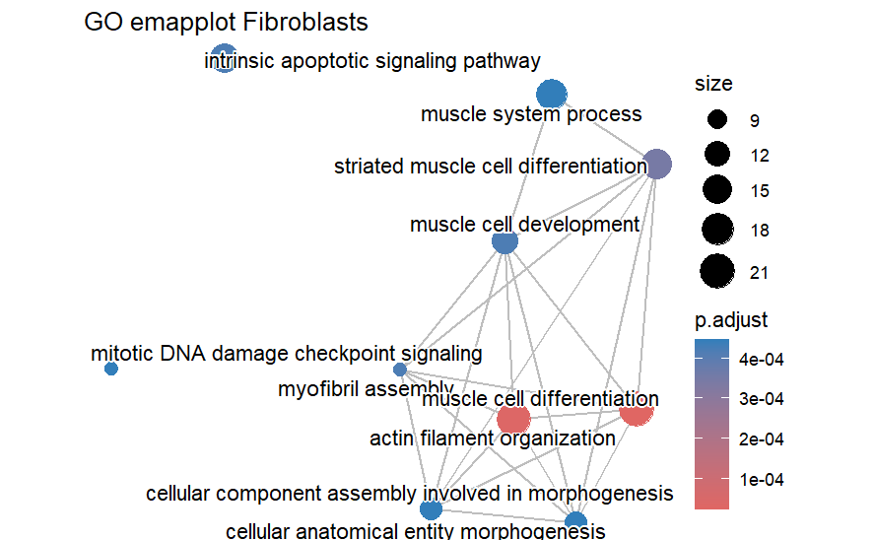
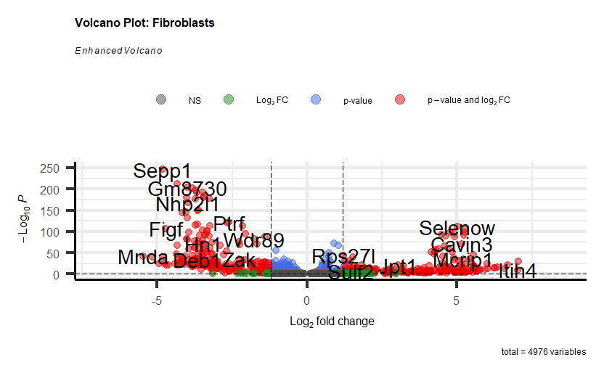

Slide 16
Заріна, датасет: 10963_Fcol_5GEX
Заріна, Дмитро
Датасети опромінених пухлин простати людини.

Slide 17
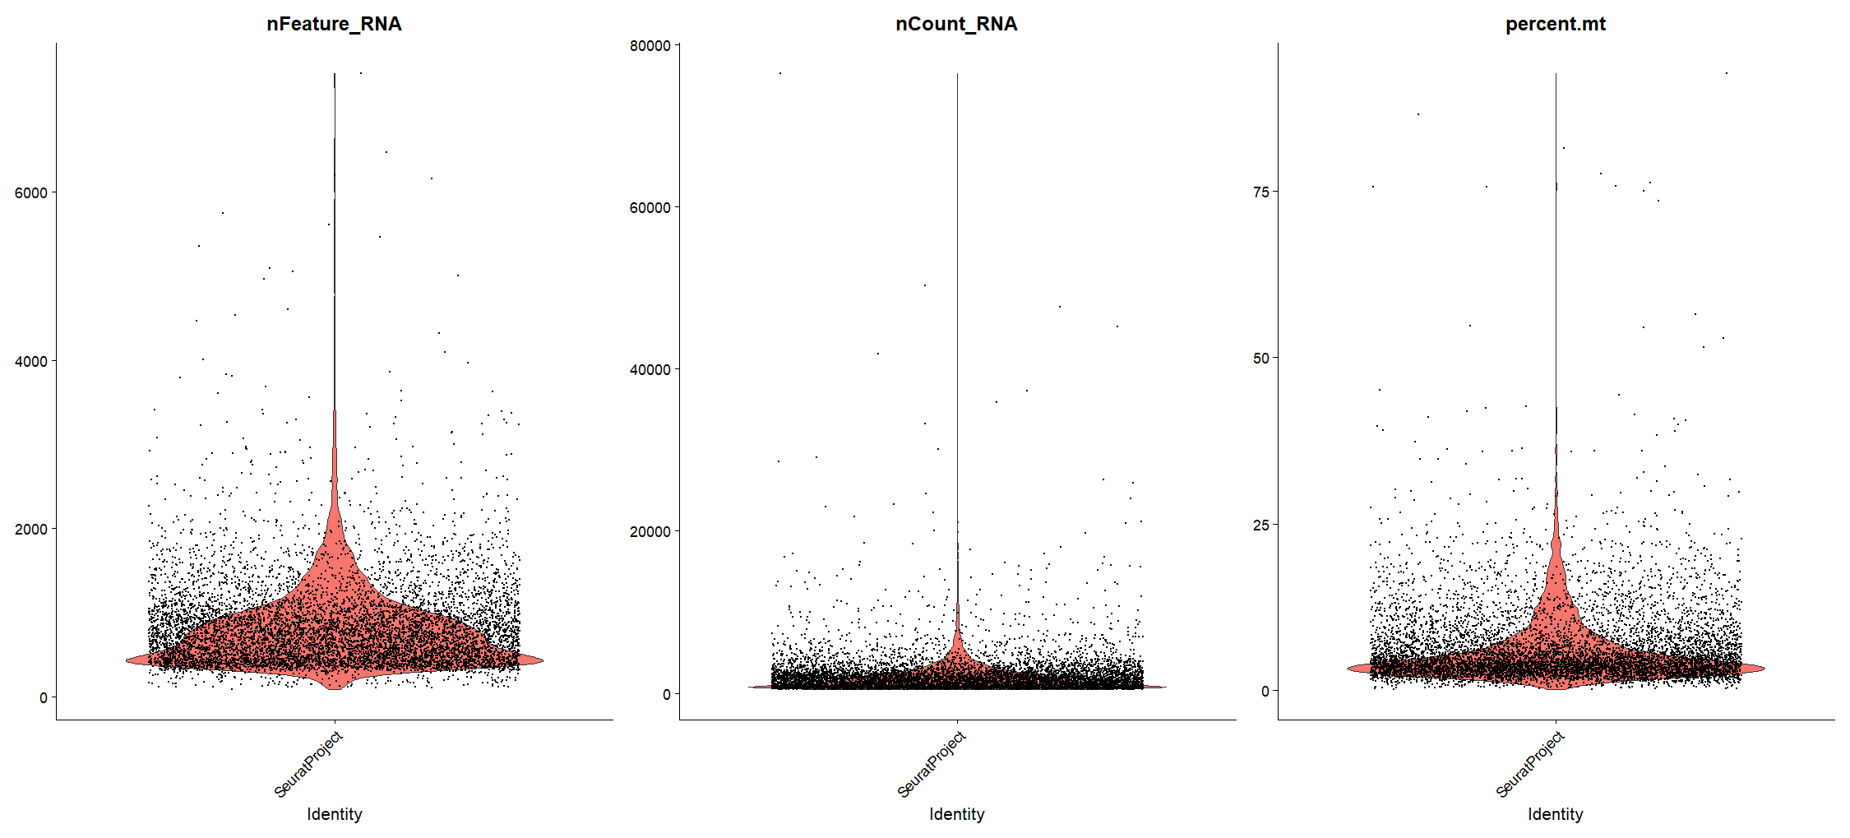
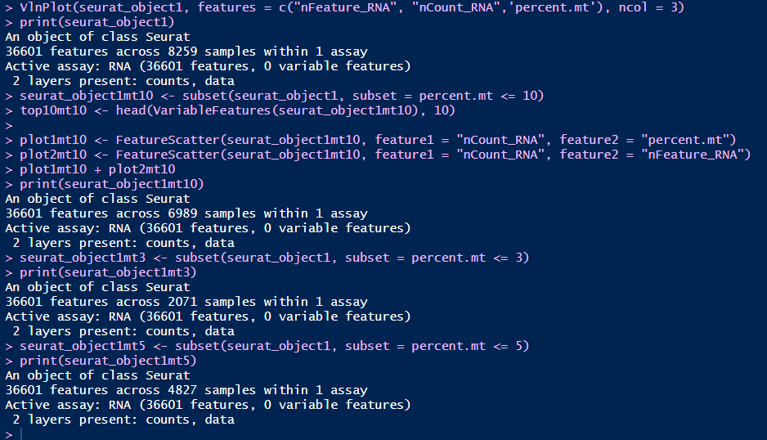
Загальний аналіз вихідних даних датасету
Випробувані пороги:
Загальна кількість унікальних РНК
Загальна кількість прочитаних РНК
% мітохондріальних РНК

Slide 18
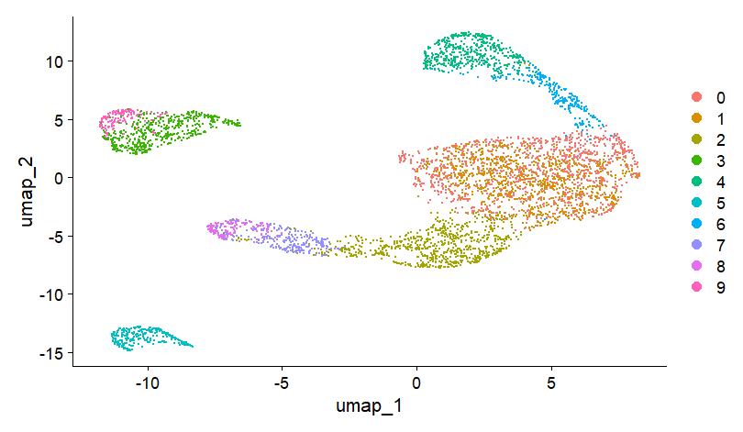
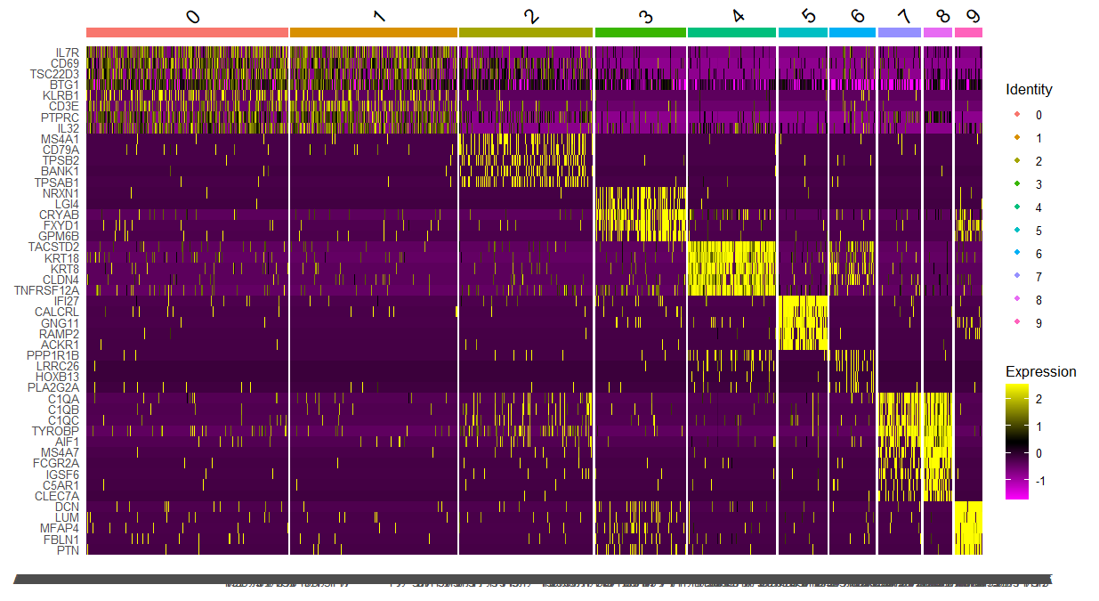
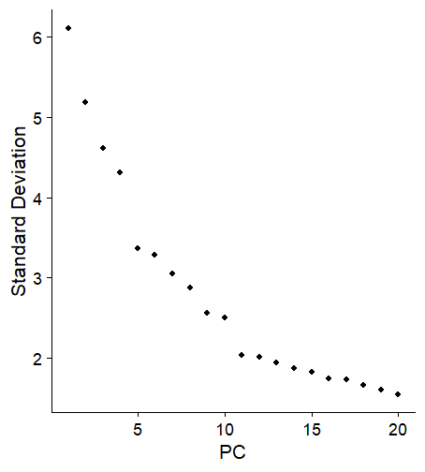
UMAP-візуалізація кластерів клітин
за транскриптомними характеристиками
ElbowPlot
4

Slide 19
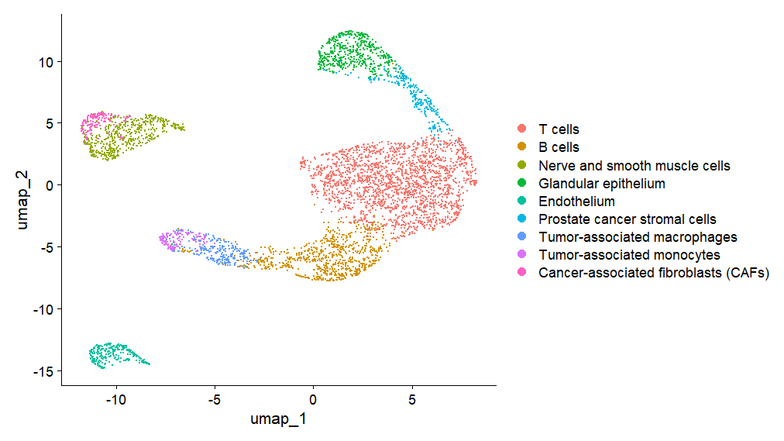
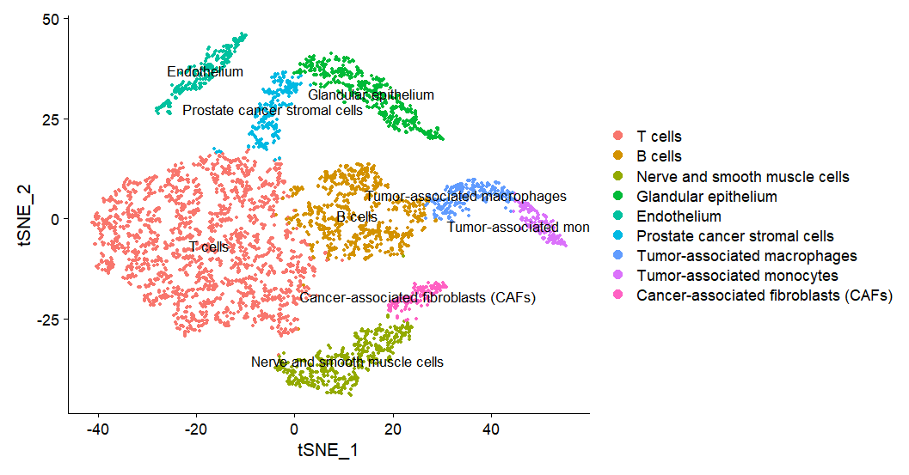
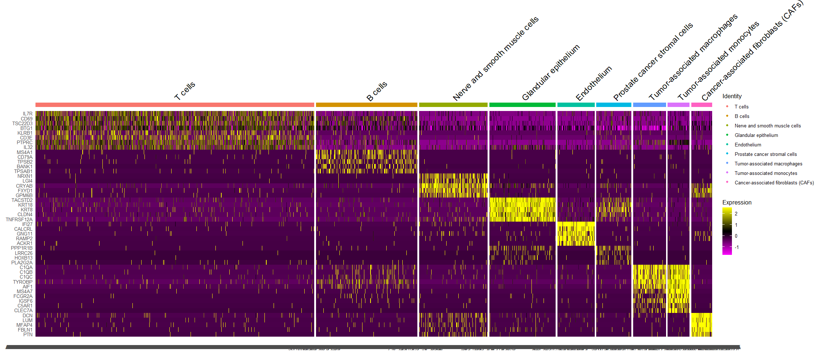
t-SNE
Анотація виявлених кластерів

Slide 20
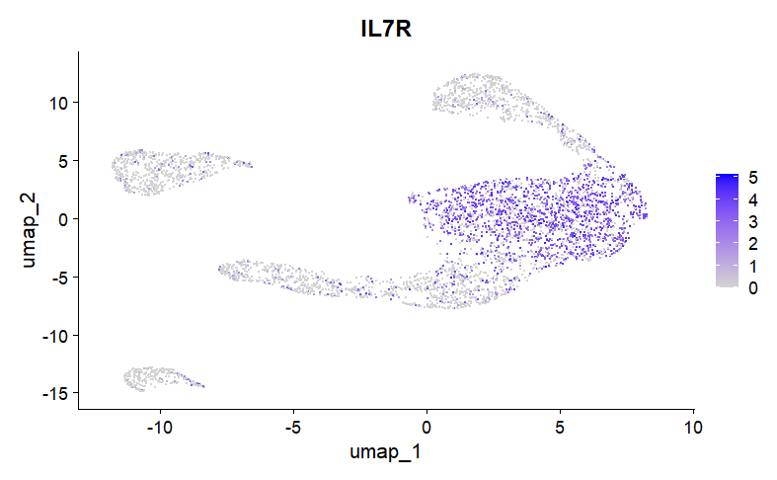
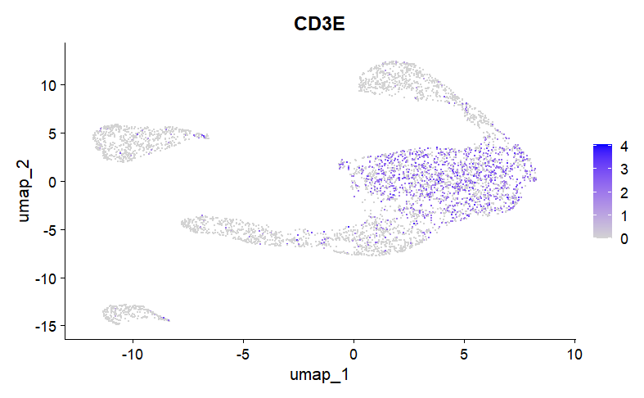
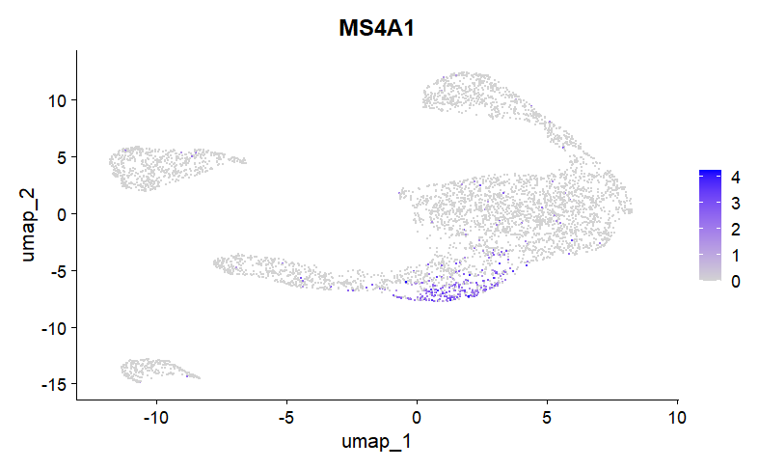
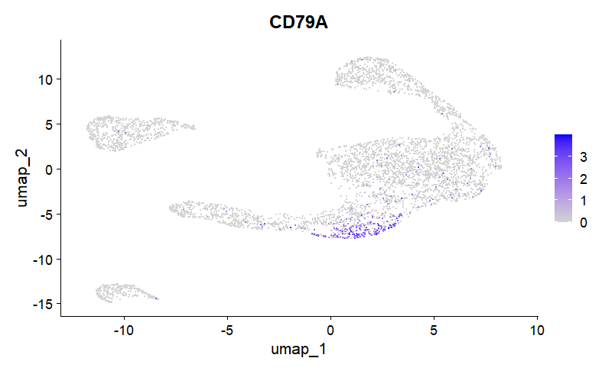
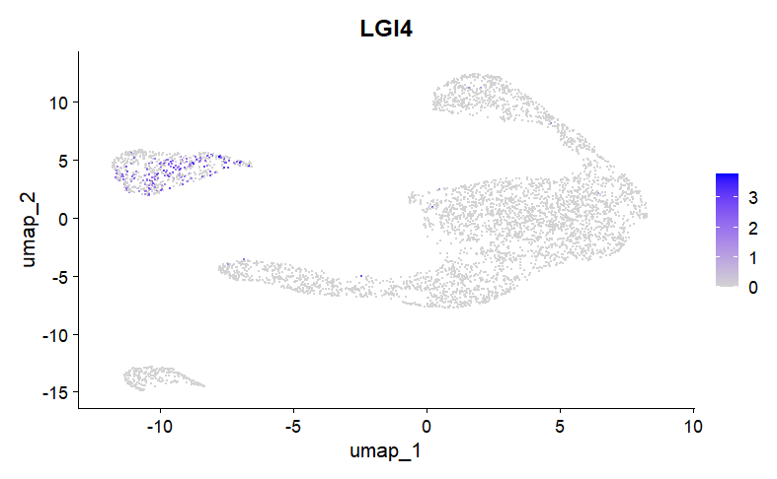
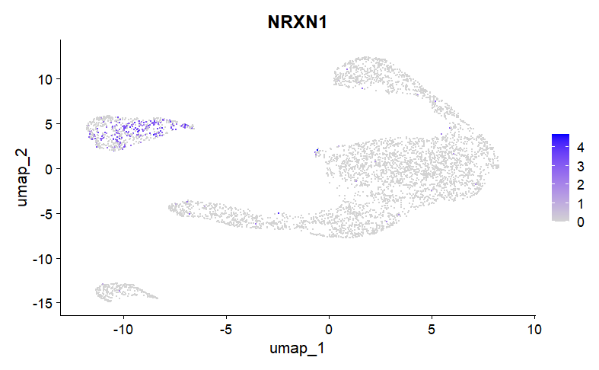
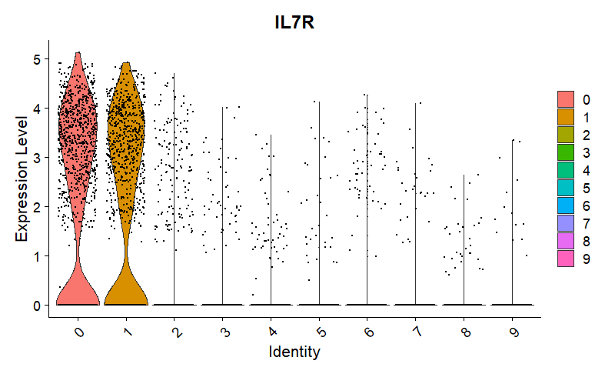

































Перевірка якості кластеризації за маркерними генами:
по 2 з 5 найбільш визначальних

Slide 21


Функціональний аналіз: Gene Ontology та KEGG Enrichment
Gene Ontology

Slide 22



Функціональний аналіз: Gene Ontology та KEGG Enrichment
KEGG Enrichment

Slide 23






Оригінальна стаття:
CD31 (PECAM1) is an inefficient endothelial marker in human prostate, even though it is widely used as such in mouse and human studies → replace with CD200, as better marker for endothelial cells. Podoplanin (PDPN) was found to robustly label fibroblasts.
CD200⁺ endothelia, PDPN⁺ fibroblasts, and CD200⁻/PDPN⁻ smooth muscle.

Slide 24
Дмитро, датасет: 10997_PCaFcol_5GEX
Заріна, Дмитро
Датасети опромінених пухлин простати людини.

Slide 25





Загальне дослідження
Очистка даних
PCA та нормалізація
Кластеризація генів
Визначення маркерних генів
Функціональний аналіз

Slide 26


Очистка

Slide 27


КЛАСТЕРИЗАЦІЯ

Slide 28


Маркерні гени

Slide 29


АНОТАЦІЯ КЛІТИН

Slide 30




ФУНКЦІОНАЛЬНИЙ АНАЛІЗ(Gene Set Enrichment Analysis)

Slide 31





Slide 32
Висновки
Опромінення спричиняє збільшення популяцій фібробластів та макрофагів, тоді як популяція Т-клітин зменшується. Це може свідчити про пошкодження тканини (фіброз), заміщення її сполучною тканиною та запальну реакцію, спрямовану на утилізацію пошкоджених клітин (макрофаги) після опромінення. Т-клітини є чутливими до радіації, що пояснює їх зменшення.
Це відображається також на рівні експресії генів окремих типів клітин - для T та NK клітин активуються гени, пов'язані з реплікацією ДНК та мітозом, для макрофагів - гени, пов'язані з захистом клітин від іонізації та клітинної відповіді на чужорідні молекули, для фібробластів - гени, що відповідають за морфогенез, диференціацію клітин, організацію актіну та міофібріл.
Частково відтворені результати публікації: підтверджено PECAM1 (CD31) та CD200 як маркери ендотелію, тоді як PDPN як маркер фібробластів – ні

Slide 33
Внесок учасників команди
а) Внесок учасників команди:
Dmytro Aleksandrovych - dataset 10997_PCaFcol_5GEX (https://datadryad.org/dataset/doi:10.5061/dryad.b2rbnzspd)
Zarina Nidoieva – dataset 10963_Fcol_5GEX (https://datadryad.org/dataset/doi:10.5061/dryad.b2rbnzspd) ; компілювання та завантаження фінальної презентації
Mariia Grandova - GSE206426 (https://www.ncbi.nlm.nih.gov/geo/query/acc.cgi?acc=GSE206426) ; репозиторій
Anna Yatsyshyna - RILI_scRNAseq_UMIcount.txt from GSE206426 (https://www.ncbi.nlm.nih.gov/geo/query/acc.cgi?acc=GSE206426) ; ідея теми групи
б) Декларація щодо використання генеративних моделей:
COPILOT – з метою роз’яснення помилок коду та корекції наступних етапів аналізу.
в) Посилання на GitHub-репозиторій з кодом проєкту, репозиторій повинен бути у відкритому доступі.
https://github.com/sor-ca/DAAD2025_course_single_cell_analysis

